Slide 1




Blockchain
Wenselijkheid van een agile aanpak over overheidsniveaus heen
Frank Robben
KSZ/eHealth-platform - Federale Overheid
frank.robben@ksz.fgov.be
@FrRobben
https://www.ksz.fgov.be
https://www.ehealth.fgov.be
https://www.frankrobben.be

Slide 2


Gedistribueerd Vertrouwen
Blockchain Netwerk
Bescherming data
Integriteit, timestamp, onweerlegbaar
Regels / Bindende afspraken
Dmv smart contracts (aka chaincode)
Notes:
Eerste toepassing van blockchain was Bitcoin
De blauwe cirkel duidt aan waar ons vertrouwen ligt. Links is dat een centrale autoriteit, rechts is dit het netwerk (of, meer correct, vertrouwen we dat de meerderheid van het netwerk eerlijk is)

Slide 3
Waarom Blockchain?
Blockchain ideaal voor vereenvoudigen processen
  Waarbij meerdere partijen betrokken zijn
  Die elkaar toch niet steeds 100% vertrouwen
  Geen extra vertrouwde partij (procesintegrator)
  Mogelijks extra transparantie / audit mogelijkheden
Betrokkenen meest recente data in (bijna) real-time
Daardoor kunnen processen sneller en gestroomlijnder
Van puur sequentiële benadering naar meer parallelle
Notes:
Ik noem dit een neveneffect, omdat het ook met andere technologieën mogelijk is

Slide 4




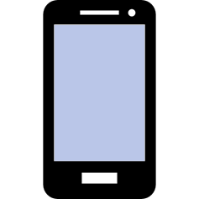

Beter bestuur met Blockchain
Vereenvoudiging voor burger
Gestroomlijnde processen
Transparantie
?
?
?
?
?
?
?
?
OK
Levensloop
Schuldafhandeling
Voedselveiligheid
Blockchain veelbelovende technologie
Notes:
Gestroomlijnde processen in een complexe context
Binnen overheidsinstellingen
Tussen overheidsinstellingen
Tussen landen
Interactie met burger & bedrijven
…
Levensloop. Vb geboorte, huwelijk, adreswijziging, overlijden. Burger moet heel wat zaken regelen
Vb. Geboorte
aangifte van de geboorte (Burgerlijke stand of in kraamkliniek)
Aanvraag geboortepremie
en kinderbijslag (kinderbijslagfonds van de werkgever)
Aanvragen moederschapsverlof, vaderschapsverlof…
Kind inschrijven bij mutualiteit
…
Schuldafhandeling.
Een entiteit (natuurlijke persoon of rechtspersoon) kan geld te goed hebben van de ene overheidsorganisatie maar schulden bij de andere. Bijvoorbeeld bij de RSVZ, RSZ, Fod. Financiën, regionale instellingen, etc.. Een overzicht hiervan is er momenteel niet. Eventueel zou elke organisatie die informatie op een gemeenschappelijke blockchain kunnen plaatsen. Zo kan een schuld bij de ene overheidsorganisatie betaald worden met een overschot bij een andere.
Voedselveiligheid: van waar komt ons voedsel? Over welke attesten beschikken de betrokken bedrijven? Werd het geporduceerd in sociaal en ecologisch aanvaardbare omstandigheden?
Mandaten. (Alternatief voorbeeld dat ‘voedselveiligheid’ kan vervangen) Bijhouden wie welke mandaten heeft. Registreren uitgaven van vb. Europarlementairen, …

Slide 5
Centrale Vraag
Hoe kunnen we – de Belgische overheidsinstellingen over de verschillende niveau’s heen – snel tot resultaten komen met blockchain technologie?

Slide 6

Hoe relatief snel concrete resultaten?
“With a new technology like blockchain it's fundamental that you work in an agile way to prove that the technologies not only work, but provide the right solutions to specific business problems. Businesses need to build, learn from mistakes refine and improve.”
2016
Huidige situatie
Jonge, onvolwassen technologie
Nog geen best practices
Nog geen standaarden
Evolueert erg snel
Wat wordt de facto standaard?
Valkuilen
Instellingen bouwen kennis & expertise op in geïsoleerde eilandjes
Te grote afhankelijkheid van externe consultants
→ Ineffectieve, verspreide inzet middelen
=> Agile aanpak over overheidsniveau's heen
Notes:
Bron citaat: http://pwc.blogs.com/press_room/2016/06/pwc-and-zyen-to-explore-what-blockchain-technology-means-for-wholesale-insurance.html

Slide 7
Drie Niveau’s
Business
Hoe komen we tot optimale processen?
Toepassingen
Hoe komen we snel tot PoC / pilot?
Infrastructuur
Hoe een netwerk opzetten met effectief gedecentraliseerd vertrouwen?
Verschillende niveaus beïnvloeden elkaar

Slide 8
Drie Niveau’s
Business
Hoe komen we tot optimale processen?
Toepassingen
Hoe komen we snel tot PoC / pilot?
Infrastructuur
Hoe een netwerk opzetten met effectief gedecentraliseerd vertrouwen?
Verschillende niveaus beïnvloeden elkaar

Slide 9
Business
  Optimale processen enkel mogelijk wanneer samenwerking tussen alle relevante spelers
    Van gemeenten tot federaal en zelfs Europees
    Parastatalen, privé
Unieke dynamiek die samenwerking tussen de instellingen faciliteert dankzij blockchain
Minder vertrouwen in / nood aan intermediaire partijen (procesintegratoren)
Opportuniteiten
Extra, voorheen moeilijker te realiseren eigenschappen: consistentie, transparantie, geen clearing, …
Notes:
geen clearing, want alles consistent (regels in smart contract)

Slide 10

Principes
New
Only-once
Ecosysteem
Distributed Trust
Bestaande principes toepassen in blockchain applicaties
Met blockchain expertise opbouwen rond nieuw principe
“De trend waarbij trage, gecentraliseerde, proprietary systemen wijken voor snelle, gedistribueerde, open systemen is onstopbaar, en blockchain zal achteraf gezien worden als een belangrijke mijlpaal in deze evolutie.”
2016
Notes:
Ecosysteem: Set van verwante applicaties die elkaar beïnvloeden, die samenwerken en kunnen evolueren in eenzelfde omgeving: gedeelde gebruikers, gedeelde functionaliteit, gedeelde data. Applicaties in een ecosysteem zullen typisch gebruik maken van eenzelfde onderliggend platform.
Only-once & ecosysteem: enkel mogelijk wanneer

Slide 11
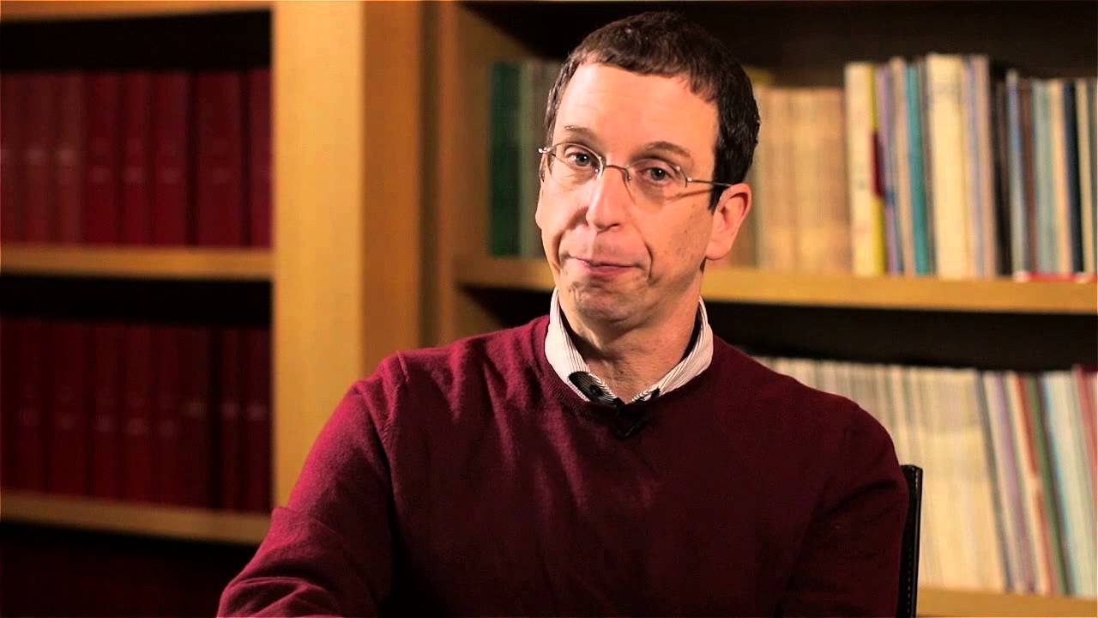
Gedistribueerd vertrouwen
Stelling uit de cryptografie
Alles wat gedaan kan worden met een vertrouwde autoriteit kan ook gedaan worden zonder
Dan Boneh,
Professor Stanford University
Crypto expert
Wel overhead wat betreft rekenkracht, opslag en communicatie
Blockchain niet enige technologie voor gedistribueerd vertrouwen
→ Blockchain trigger voor algemenere vraag:
Efficiëntere overheid d.m.v. gedistribueerd vertrouwen?

Slide 12
Meerdere Govchains
Govchain = Overheids blockchain
Overheid is een complexe context
Eén grote govchain
Inefficiënt
Niet schaalbaar
No one tech suits all
Ecosystemen
Best of both worlds
Denkoefening:
Welke applicatie waar?
Eén govchain per applicatie
Silo’s -> duplicatie data, consistentie issues, ….
Gecoördineerde aanpak noodzakelijk
om te komen tot blockchain ecosystemen over instellingen heen

Slide 13

Visie op lange termijn
A world of many networks
“Hyperledger is based on the expectation that there will be many blockchain networks, with each network ledger serving a different goal. […] Hyperledger still requires an addressing system that allows transactions on one ledger to discover and utilize appropriate transactions and smart contracts (chaincode) on other ledgers.”
FABRIC
- Gelanceerd door IBM
- Actieve community
- Open source
- Modulair / Flexibel
→ Veelbelovend
Voorlopig toekomstmuziek
Maar geeft wel de richting aan
Gecoördineerde aanpak blijft noodzakelijk (only-once, ecosysteem, optimale processen)
http://www.the-blockchain.com/docs/Hyperledger%20Whitepaper.pdf

Slide 14
Business
Opportuniteiten
Ecosystemen
Blockchain dynamiek biedt unieke kansen om te komen tot optimale processen over de overheidsniveaus / instellingen heen
Optimale processen enkel in bredere ecosystemen
Vereist gecoördineerde aanpak
Oude & nieuwe principes
Bestaande principes toepassen en ons klaarmaken voor nieuwe: gedistribueerd vertrouwen

Slide 15
Voorbeelden
Verleden
  multifunctionele aangifte van loon- en arbeidstijdgegevens aan sociale zekerheid
  buffergegevensbank over sociale statuten
Toekomst
  aangifte geboorte en overlijden
  adreswijziging
  evaluatie gehandicapten

Slide 16
Drie Niveau’s
Business
Hoe komen we tot optimale processen?
Toepassingen
Hoe komen we snel tot PoC / pilot?
Infrastructuur
Hoe een netwerk opzetten met effectief gedecentraliseerd vertrouwen?
Verschillende niveaus beïnvloeden elkaar

Slide 17
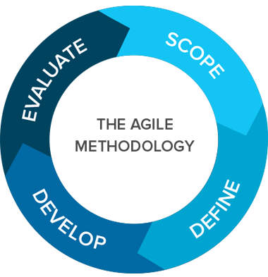
Agile Development
Een term uit de wereld van de software ontwikkeling
Eigenschappen
Korte iteraties (enkele weken)
Waarbij telkens iets (beperkt) opgeleverd wordt (↔ watervalmodel)
Evaluatie na elke iteratie
Indien nodig bijsturen (of zelfs stopzetten)
Stakeholders kunnen snel de applicatie testen / gebruiken
In onze blockchain context
We beginnen klein (want leerproces)
Kleine stappen wenselijker omwille van jonge karakter technologie (lagere voorspelbaarheid)
Sneller info/ervaringen/lessen delen met partners
Notes:
Agile software development describes a set of principles for software development under which requirements and solutions evolve through the collaborative effort of self-organizing cross-functional teams. Wikipedia
https://en.wikipedia.org/wiki/Agile_software_development
De meeste agile-methoden proberen risico's te verminderen door software te ontwikkelen in korte overzichtelijke perioden (timeboxes), die 'iteraties' genoemd worden. Elke iteratie is als het ware een miniatuurproject op zichzelf, en omvat alle noodzakelijke taken: planning, analyse, ontwerp, testen en documentatie. Het is de bedoeling om na iedere iteratie iets bruikbaars op te leveren.

Slide 18
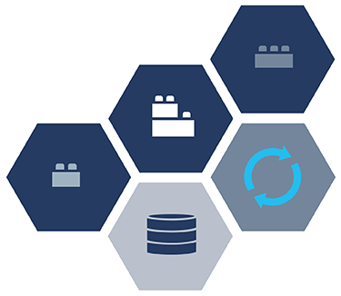






Technologische Trends
Blockchain niet enige trend
Verschillende technologieën samen bieden nu nieuwe perspectieven
en kunnen de business transformeren
Event-driven architecture
API economy
Microservices
Cloud
Containers
(Her)gebruik laat toe om snel(ler) tot resultaten te komen
Notes:
API economy. Het aanbieden van een degelijke API is de ideale manier om de functionaliteiten van een IT systeem beschikbaar te stellen aan andere. momenteel vaak REST-gebaseerde API's. Via API's kan men een sterk hergebruik van data bekomen: gegevens die reeds verwerkt zijn door één toepassing, worden op die manier beschikbaar voor een hele resem andere; vaak zijn dit dan microservices, maar ook frequent client-toepassingen op het web. De API's worden bovendien vaak ook aangeboden aan derde partijen en daarbij soms ook gemonetariseerd. Uiteindelijk ontstaat er een hele "API Economy": meer en meer toepassingen ontstaan eenvoudigweg doordat de data die ze nodig hebben, reeds beschikbaar is, en makkelijk consumeerbaar via zo'n API.
Micoservices. zijn de manier bij uitstek waarmee we complexe IT systemen kunnen opdelen in vele kleinere en makkelijker onderhoudbare componenten. Ze zorgen ervoor dat we een verzameling van toepassingen kunnen bouwen die allemaal potentieel klant zijn van elkaar en elk hun stukje van het geheel uitvoeren. Daarnaast zijn ze typisch klein en onafhankelijk, waardoor ze ideaal zijn om uitgerold te worden via een container platform.
omdat het kleinere componenten zijn, makkelijker en sneller te ontwikkelen en te laten evolueren (itt monolithische approach)
=> events voor asynchrone communicatie, api voor synchroon. Gebruik voor communicatie tussen vb. microservices
=> microservices schaalbaarder (met containers in cloud) enkel de zwaar belaste componenten schalen ipv hele monoliet
- aanbieden API / events: je maakt data/functionaliteit beschikbaar voor andere potentiële toepassingen (die dan sneller ontwikkeld kunnen worden)
- blockchain (smart contracts) is een nieuw concept dat ander issue opvangt: trust
- deze technologieën versterken agile ontwikkeling
Gebruik van software/diensten die deze trends reeds in de praktijk brengen kan snel tot resultaten leiden.
(Blockchain) applicaties die de principes toepassen, laten dan weer toe dat nieuwe applicaties sneller ontwikkeld kunnen worden.
Een blokchain applicatie kan dus vb. gebruik maken van bestaande microservices, maar anderzijds kan nieuwe nieuwe microservice ontwikkeld worden gebruikmakend van een blockchain.
Hyperledger Fabric maakt al intensief gebruik van containers.
Events: smart contracts maken hier intensief gebruik van.
Containers: zie derde deel presentatie over infrastructuur

Slide 19



Integratie
Blockchain ≠ een volledige business solution
→ Een component binnen een groter systeem
Blockchain ≠ alles heropbouwen vanaf nul (gelukkig)
→ Hergebruik bestaande componenten
“CIOs should view the blockchain portion to be less than 5% of the total project development effort.”
Notes:
Bron Gartner citaat: http://www.gartner.com/smarterwithgartner/top-10-mistakes-in-enterprise-blockchain-projects/

Slide 20

Connectoren
Communiceert met technologie agnostische interface
Applicatie
Applicatie
Vertaalt technologie agnostische calls naar technologie specifieke
Connector
API
Blockchain
Voordelen
Hergebruik connector
Makkelijker switchen van technologie
Isolatie blockchain logica (Gartners 5%)
Technologie specifieke logica in toepassing
Blockchain
Nauwelijks extra effort
Notes:
makkelijker switchen van technologie: we weten totaal niet welke blockchain technologie morgen de standaard wordt
Eventueel kunnen we zelfs switchen naar post-blockchain technologie
Wel: data dat beveiligd is in blockchain A niet zomaar te importeren in nieuwe blockchain zonder verlies van een aantal eigenschappen (zoals integriteit & authenticiteit)
Op termijn zullen er “blockchain design patterns” ontstaan. De slide met de connecteren kan daar een eenvoudig voorbeeld van zijn. Die dingen zijn er vandaag echter nog niet

Slide 21
Data
Welke data on-chain en welke off-chain?
Data representatie (Eens op blockchain onwijzigbaar)
Exacte definities
(vb. werkloosheid)
Hoge granulariteit van data
Verschillende instellingen hanteren niet steeds dezelfde definities
Gegevens opdelen → zo dicht mogelijk naar laag niveau ‘feiten’
Verschillende instellingen interpreteren deze feiten volgens hun eigen, hoog niveau definities
Aanpasbare smart contracts (chaincode)
Mogelijk met Hyperledger Fabric
We kunnen dus later extra ‘feiten’ toevoegen aan smart contract / blockchain (vb. wanneer nodig voor nieuwe blockchain toepassing)
Belang communicatie tussen partners
→ Onderdeel van agile approach

Slide 22
Toepassing
Agile benadering laat toe om snel tot resultaten te komen en vlotter te communiceren
Bestaande technologische trends en applicatieve componenten faciliteren snelle resultaten
In eco-systeem benadering is overleg noodzakelijk, bvb. voor beslissingen ivm opslag en voorstelling van data

Slide 23
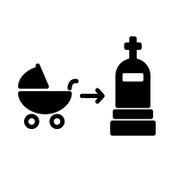




Concreet - toepassingen
Overheidsoverschrijdend initiatief
  praktische realisatie use cases (aanpak)
  partners welkom!
Focus op vijf toepassingen
Levenloop
Diploma’s
Verhuis
Vaccinatie
Besluiten
Notes:
Levensloop: initieel focus op geboorte

Slide 24











Concreet – verdere ideeën federaal
Sociale derde betalende
Generieke aantoonbaarheids-dienst
Historiek kadaster & werken woning
Identity management
Registratie & access management medische gegevens
Traceren voedsel voor voedselveiligheid & duurzaamheid
Transparantie van de overheid
Evaluatie & erkenning gehandicapten
Cross-border gegevensuitwisseling: wie betaalt waar sociale zekerheidsbijdragen
Preventie/Detectie van dubbele of onterechte betalingen
Aanbestedings-
procedures
Notes:
Generieke aantoonbaarheidsdienst: Vanuit Fod Justitie is er vraag voor conrete aantoonbaarheidsdienst: is een document geregistreerd/neergelegd/ontvangen/… en wanneer is dit gebeurd?. Een blockchain benadering leent zich hier goed toe. Idee is om hash van document in blockchain te bewaren. Op een blockchain is dit dan onwijzigbaar en krijgt het een timestamp.
Historiek werken woning: Kadaster op een blockchain is een klassieker. Wat ik nog nergens gelezen of gehoord heb is bijhouden van historiek verbouwingen/keuringen/bestemmingswijzigingen woning: Als je nu een woning koopt is er veel informatie die je niet hebt. In de loop ter tijd is het verloren gegaan, of misschien wordt het zelfs bewust achtergehouden of is het vervalst. Een blockchain kan een vrij volledig en onvervalsbaar overzicht geven van de grote werken aan de woning, keuringen en zelfs bestemmingswijzigingen. Eigenschappen als onweerlegbaarheid, onwijzigbaraheid en timestamping zijn hier essentieel en wordt door blockchain verzorgd. Je zou zo vb. in real-time een EPC kunnen genereren, dat nauwkeuriger is dan die die vandaag uitgereikt worden (De keurder beschikt immer doorgaans niet over alle inforam
Identity management. Dit wordt gezien als een van de grote mogelijke toepassingen van blockchain (hoewel ik zelf nog niet van het nut overtuigd ben). Belangrijke term die we daarbij vaak horen is die van de “self-sovereign identity”: de burger kiest zelf welke data hij aan wie toont. Aan entiteit A kan hij bewijzen dat hij ouder is dan 18, aan entiteit B bewijst hij dat hij ouder is dan 16 en in West-Vlaanderen woont. Eventueel in tandem te gebruiken met eID kaart.
Medische gegevens. Restratie hash van medische records in blockchai: onwijzigbaarheid, timestamp, volledigheid. Ik heb al meerdere keren voorbeelden gezien waarbij permisisons in de blockchain bewaard worden. In bepaalde landen zit het medisch dossier van de burger erg verpreid op servers van verschillende zorgverstrekkers. De burger bepaalt via de blockchain wie er toegang heeft tot wat. Alle zorgverstrekkers krijgen dadelijk de meest recente permissions, die het gebruikt bij zijn toegangscontrole. Dit aspect is misschien minder relevant in België.
Traceren van voedsel. Traceren van de herkomst / toeleveringsketens van producten wordt gezien als een andere belangrijke blockchain use case. Je ziet hier met heel wat betrokken spelers, die allen wel van dezelfde blockchain gebruik maken. op die manier steeds het meest recente overzicht, zonder afhankelijk te zijn van centrale server. Op federaal niveau zouden we dit kunnen doen voor voedselveiligheid.
Indien er bij de productie of bij het transport van voedsel ergens iets verkeerd gelopen is, weten we dankzij de blockchain dadelijk welke productitems er betrokken zijn.
Het FAVV zou in de blockchain ook kunnen aangeven waar en wanneer het welke controles gedaan.
Wanneer, ten tweede, voedsel getransporteerd wordt in koelruimtes in boten of vrachtwagens, kan er zich in deze koelruimtes een vertrouwde sensor bevinden die aan een smart contract op de blockchain geregeld de gemeten temperaturen doorgeeft. Zo krijgen we niet alleen garanties over de productie van ons voedsel, maar ook over het transport ervan.
Een dergelijke aanpak zou trouwens ook gebruikt kunnen worden om een ideen te hebben wat betreft de ecologische impact van ons voedsel: waar werd het geproduceerd? Heeft dat bedrijf een biolabel of bepaalde certificaten (vb. MSC label voor certified sustainable sea food) Hoe werd het getransporteerd? Heeft die transporteur bepaalde certificaten, …
Transparantie Overheid. Alles waarvan vanuit de overheid transparantie wordt verzekerd kan gebaat zijn met een blockchain benadering. We kunnen daarbij denken aan de begrotingen en de wijzigingen daarvan, aan uitgaven van de overheid. We kunnen ook denken aan de mandaten en de vergoedingen.
Cross-border uitwisseling. Met andere lidstaten gegevens uitwisselen om zich er van te verzekeren dat sociale bijdragen betaald worden in het land van herkomst. In het algemeen kan een blockchain benadering opportuun zijn voor uitwisseling tussen landen omdat er zo niet een van de landen is die een centrale server beheert, en dus meer controle heeft.
Dubbele/onterechte betalingen. Vb. RVA subsideert zowel rusthuis als hospitaal, terwijl de patient op eenzelfde moment natuurlijk maar in één van de twee was. Via blockchain beschikken rusthuis en hospitaal over dezelfde up-to-date gegevens waarop de beslissing tot al dan niet uitbetaling op gebaseerd is
Andere. Dit is natuurlijk geen exhautieve set. Andere use case zijn verkiezingen, al heb je daar natuurlijk zeer zware privacy requirements. Ik hoorde Bart Preneel een paar maand geleden zeggen: “organiseer nooit verkiezingen op een blockchain”. Maar misschien bedoelde hij enkel de publieke blockchains, waar zijn talk op focuste.
Ook zie je blockchain soms terugkomen de context van social benefits (uitbetalen of opvolgen uitgaven), maar een project in de UK is zo op zware kritiek gebotst, eveneens omwille van privacy. Ik wil maar zeggen: Gevoelige use case misschien niet te veel promoten

Slide 25
Drie Niveau’s
Business
Hoe komen we tot optimale processen?
Applicatie
Hoe komen we snel tot werkende prototypes?
Infrastructuur
Hoe een netwerk opzetten met effectief gedecentraliseerd vertrouwen?
Verschillende niveaus beïnvloeden elkaar

Slide 26
(Un)permissioned blockchain
 | Unpermissioned | Permissioned
Voorbeelden | Bitcoin, Ethereum | Hyperledger Burrow (Monax), Hyperledger Fabric
Efficiënt | Meestal afschuwelijk (PoW) | Ja
Toegang, gebruik | Iedereen | Flexibel, gecontroleerd
Confidentialiteit & privacy | Alles transparant | Meer ondersteuning
→ Permissioned blockchain vaak wenselijker
Maar dan moeten we zelf een netwerk opzetten
Notes:
Iedereen die betaalt: Je kan pas een transactie publiceren op de blockchain / een smart contract functie uitvoeren, als je daarvoor ook betaalt. Vandaar nood aan een cryptomunt. Het minen levert daarentegen geld op.

Slide 27
Hyperledger Fabric (Permissioned)
Erg actieve community
Brede support vanuit bedrijfsleven
Sterke ondersteuning confidentialiteit & privacy
Flexibele toegangscontrole
Ondersteuning smart contracts (‘chaincode’)
Auditmogelijkheden
Modulair
Pole position ‘enterprise blockchain technologie’

Slide 28
Doelstelling: gedecentraliseerd netwerk
Elke partner heeft eigen infrastructuur
Op die infrastructuur draaien niet alleen eigen nodes, maar ook die van andere partners
Met gesloten beurzen
→ partners rekenen elkaar niets aan

Slide 29




Blockchain Containers
Deploy
FABRIC
FABRIC
FABRIC
Create
Deploy
Configuratie
FABRIC
FABRIC
Deploy
FABRIC
FABRIC
Docker
OS & Infrastructure
Notes:
Blockchain automatiseert de deployment van applicaties in software applicaties
Blockchain tech + config = container

Slide 30
Blockchain Containers
Testfase
Initiatiefnemer volledige controle over eigen blockchain nodes (ev. op zelfde machine)
Productiefase
Initiatiefnemer geen controle over elders gedeployde containers & gebruikte sleutels
→ Vertrouwen ook werkelijk decentraal
Bij voorkeur
Diverse set partners → meer gedecentraliseerd vertrouwen
Verschillende fysieke infrastructuur → robuuster
(geografisch, verschillende data centers)

Slide 31
Infrastructuur
Vaak permissioned
Voorkeur voor Hyperledger Fabric
Diverse partners vereist
Container technologie
Voorlopig niet alle gewenste functionaliteit

Slide 32



Frank Robben
Administrateur-generaal
Kruispuntbank van de Sociale Zekerheid
frank.robben@ksz.fgov.be
@FrRobben
https://www.ksz.fgov.be
https://www.socialsecurity.be
https://www.frankrobben.be

